Slide 1
2024 – Semaine 25 du Lundi 17 au Samedi 22 juin

Slide 2
SCPI OUVERTES : à date chez CNP & BPCE VIE (HORS TEORA BY NWM) & SCPI en direct
Valeurs mobilières: mapping PEA /PEA PME fonds sélectionnés
Assurance Vie / Valeurs mobilières : VEGA IM : Scénario macro- économique juin 2024
Assurance Vie / Valeurs mobilières : VEGA IM : La lettre HEBDO du 10 juin 2024
Semaine 25
2

Slide 3








ACTIONS COMMERCIALES / COLLECTE
SCPI OUVERTES A DATE CHEZ CNP & BPCE VIE (HORS TEORA BY NWM) & SCPI EN DIRECT
SCPI
Semaine 25
3

Slide 4


ACTIONS COMMERCIALES /COLLECTE
MAPPING PEA /PEA PME FONDS SELECTIONNES
MARCHES FINANCIERS
PEA
Pour la consulter
cliquez sur l’ image →
Semaine 25
4

Slide 5


ACTIONS COMMERCIALES / TOUS DOMAINES
SCENARIO MACROECONOMIQUE & PESPECTIVES JUIN 2024
MARCHES FINANCIERS
Pour la consulter
cliquez sur l’ image →
Semaine 25
5

Slide 6

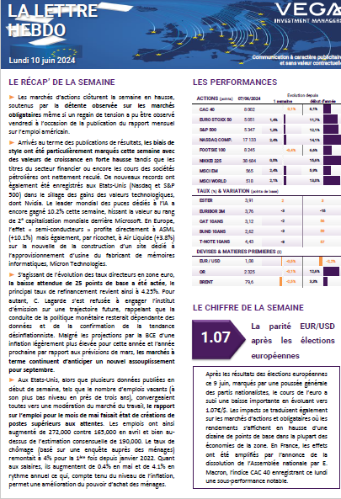
ACTIONS COMMERCIALES / TOUS DOMAINES
LA LETTRE HEBDO DU 10 JUIN 2024
MARCHES FINANCIERS
Pour la consulter
cliquez sur l’ image →
Semaine 25
6

